Slide 1
Manažment prístupových práv v prostredí Univerzity Komenského
Prezentácia k obhajobe diplomovej práce
Autor: Marek Turza
Školiteľ: doc. RNDr. Daniel Olejár PhD.
Konzultant: Mgr. Peter Kopáč
Rok: 2018/2019

Slide 2
Úvod
Uchovávanie logických súvislostí pre potreby riadenia prístupu
Riadenie prístupu
Klasické: Subjekt – objekt – oprávnenia
Role: Subjekty (osoby) – roly – objekty (objekty prístupu) – oprávnenia
Hierarchia rol
Ďalšie obmedzenia (separácia rol, mohutnosti)
Komplexnejšie prostredie
Atribúty, ontológia

Slide 3
Riadenie prístupu v UK

Slide 4
Riadenie prístupu v UK

Slide 5
Sémantický web, OWL
Existujú modely riadenia prístupu v OWL
ROWLBAC
Ďalšie špecifické, pracujúce s kontextom
Open world, ľahko rozšíriteľný
Nástroje na
Kontrolu konzistencie
Vyvodzovanie súvislostí (implikácie, implicitné na explicitné)

Slide 6
Sémantický web, OWL
Editor Protégé
Postup:
Model prostredia
Objekty prístupu
Oprávnenia (SWRL)
Modely:
Agenda záverečných prác
Činnosť Akademického senátu UK

Slide 7
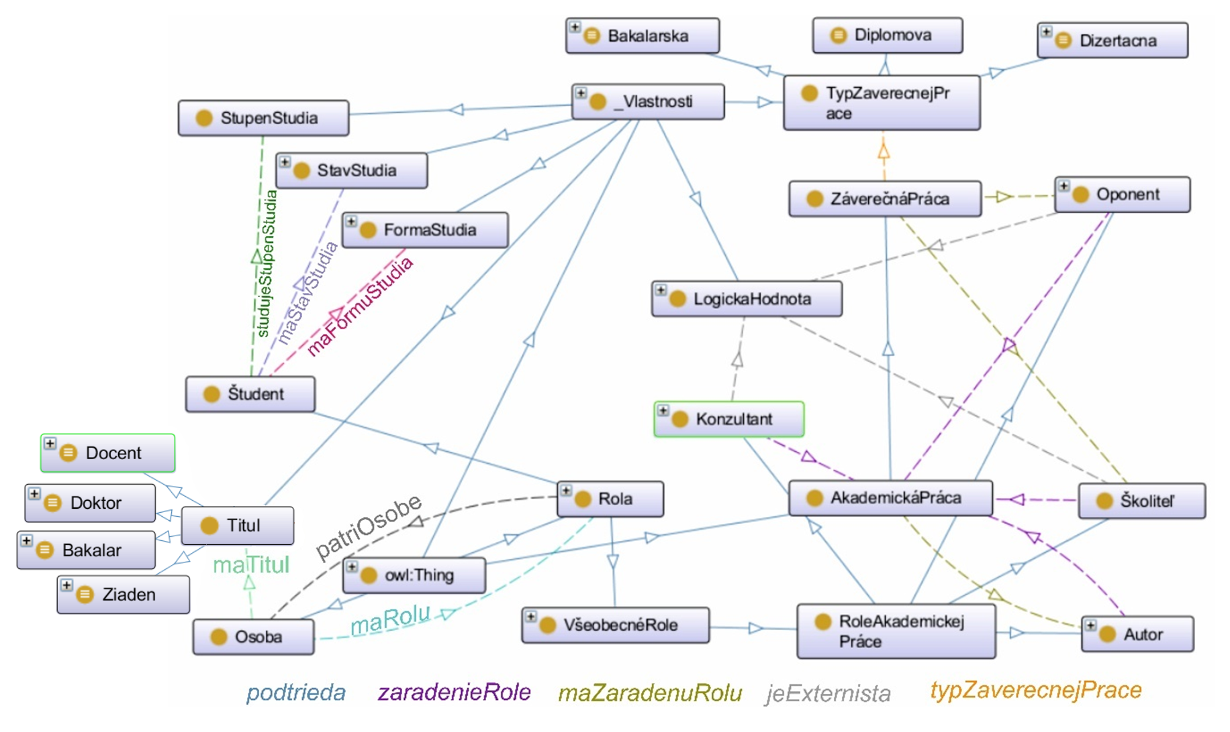
Model agendy záverečných prác (1)

Slide 8
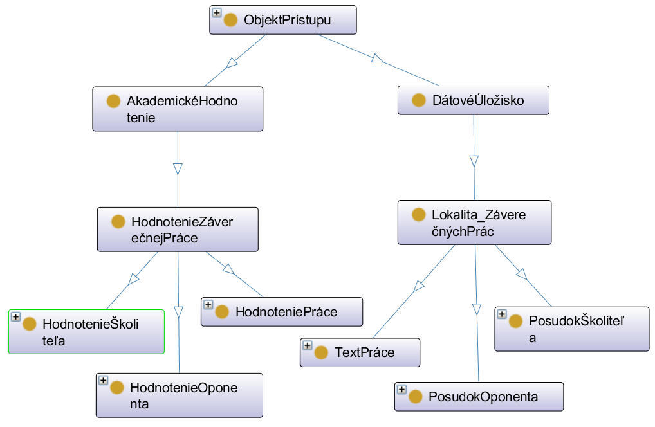
Model agendy záverečných prác (2)

Slide 9
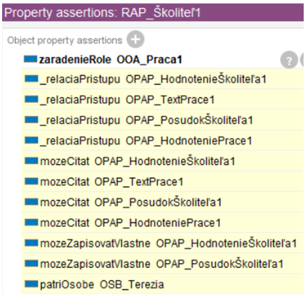
Model agendy záverečných prác (3)

Slide 10
Výsledok
Vytvorili sme základ modelu agendy záverečných prác
Reprezentovali sme vybrané objekty prístupu aj oprávnenia
Hierarchia oprávnení a separácia rol
Vytvorili sme politiku na základe ktorej sa oprávnenia odvodzujú automaticky

Slide 11
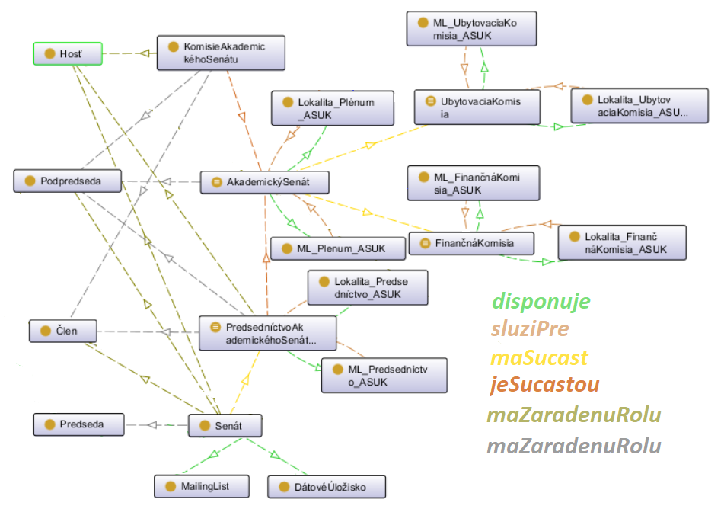
Model činnosti akademického senátu UK (1)

Slide 12
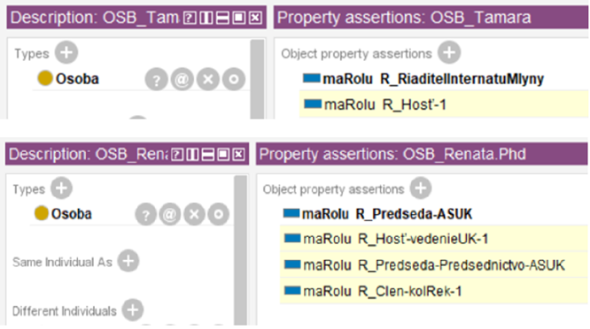
AS UK – automatické priradenie roly
Predseda AS UK
Podpredsedovia AS UK
Prodekan pre štúdium
Riaditeľ internátov

Slide 13
Priradenie roly - príklad

Slide 14
Výsledok
Podobne ako v predošlom modeli:
Ďalší príklad ontologického modelu akademického prostredia
Reprezentovali sme objekty prístupu
Vytvorili sme pravidlá pre automatické priradenie oprávnení
Vytvorili sme pravidlá pre automatické priradenie rol
Zlepšenie oproti súčasnému stavu

Slide 15
Problémy - ontológia
OWL:
Chýba negácia
Self výraz (premenné)
Monolitickosť (statickosť) ontológie
Tvorba tried/inštancii
Problém v prípade úložiska
Neprehľadnosť editora Protégé
Slabá výpočtová sila
Potrebujeme real-time

Slide 16
Problémy – analýza častí Univerzity Komenského
Ontológia potrebuje jednoznačnosť
Usporadúvanie entít a vzťahov
Svet logiky
UK je veľká a komplikovaná organizácia
osoby, role, súčasti, vzťahy
nejednota organizačnej štruktúry
chýba dokumentácia (agendy a vzťahy)
viaceré pohľady na to isté
Je ťažké nájsť jednotný spôsob prístupu k reprezentácii procesov z UK

Slide 17
Odporúčania
Podrobná analýza súčastí a procesov UK
Jednotné názvoslovie
Roly, súčasti, procesy
Protégé nie je použiteľné skutočnú implementáciu
Iné vývojové prostredie
Prepracovanejšie vyhodnocovanie
Monolitickosť

Slide 18
Ďakujem za pozornosť

Slide 19
Otázky – súčasný stav
K súčasnému riešeniu som nemal prístup
Požiadavka na reprezentáciu logiky
Jednoduchšie ako napísať skripty

Slide 20
Otázky – prenos informácii
Všeobecný pohľad, nepodarilo sa nám dostať k nasadeniu
AIS2, SAP, Sofia nie sú cieľové systémy, sami si riadia prístup
AIS2 sa bude meniť

Slide 21
Otázky – je OWL vhodné?
Počet inštancii: to je problém editora a nástrojov na vyhodnocovanie
SWRL: problém editora
Zložitosť vyhodnocovania: nebol čas
Kontrola chýba a auditovanie: Protégé je nevhodné
Ďalším nástrojom sme sa nevenovali
Osobne si myslím, že toto bude problém

Slide 22
Otázky – je OWL vhodné?
Protégé nie je vhodné
OWL vyjadrovacia schopnosť:
Na veľa vecí stačí
Dobre sa ňou „myslí“
Avšak:
Monolitickosť
Premenné
Problémy mimo OWL:
Editor
Vyhodnocovanie

Slide 23
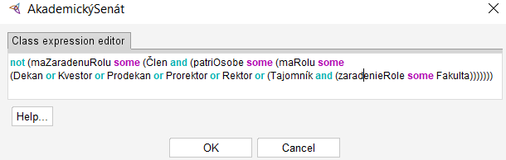
Otázky – separácia rol
Nie objektové vlastnosti ale OWL axiómy a SWRL pravidlá
Príklad: dekan, prodekan, rektor, prorektor, kvestor ani tajomník fakulty nemôžu byť členmi akademického senátu

Slide 24
Otázky – separácia rol
Príklad: osoba nemôže byť školiteľom aj oponentom tej istej práce

Slide 25
Otázky – CARBAC
Riadenie prístupu k zdravotnej dokumentácii
Mimoriadny stav pacienta
Senzory, aktivita (kalendár)
Pracovný čas doktora
GPS, ordinačné hodiny

Slide 26
Otázky – odhady
Testovanie
Prevádzka
4 300 zamestnancov, 23 000 študentov
Inštancie: rádovo 10k identít, 100k rol, 1M vlastností
Tried, objektových vlastností podstatne menej (100ky)
Protégé
100ky inštancii (neprehľadnosť)

Slide 27
Ďakujem za pozornosť

Slide 28
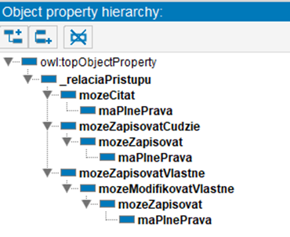
Model agendy záverečných prác

Slide 29
AZP – matica prístupu

Slide 30
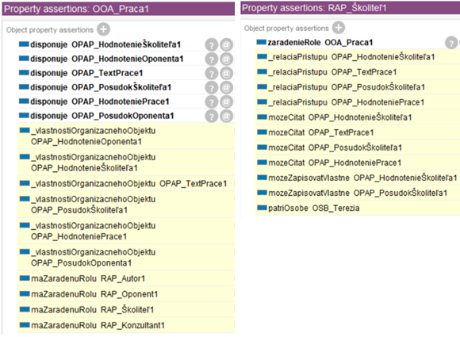
AZP – ostatné oprávnenia

Slide 31
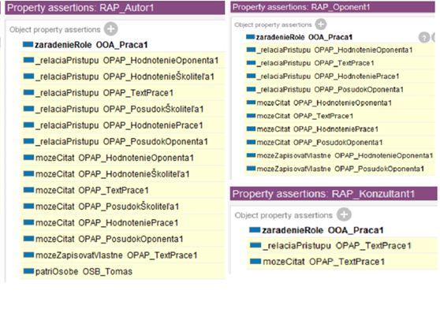
AZP – ostatné oprávnenia

Slide 32
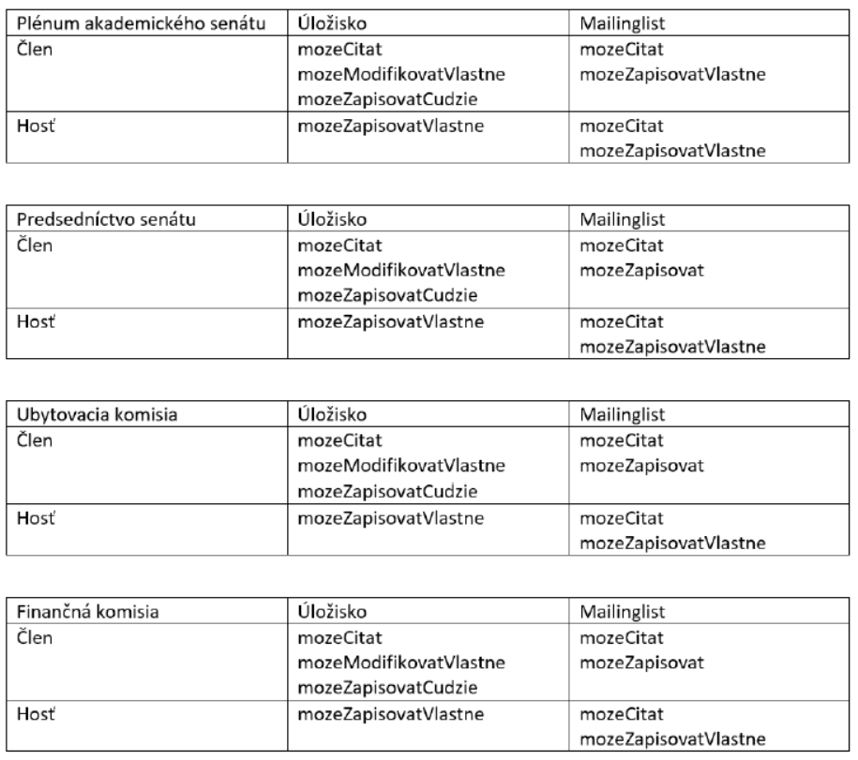
AS UK – matica prístupu

Slide 33
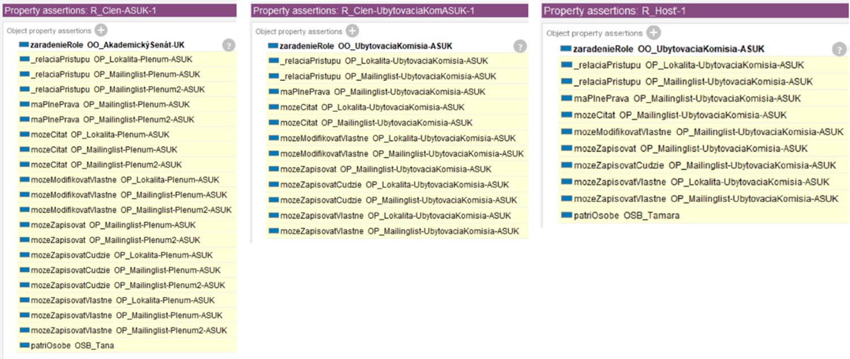
AS UK – ostatné oprávnenia

Slide 34
Predseda ASUK – člen kolégia rektora

Slide 35
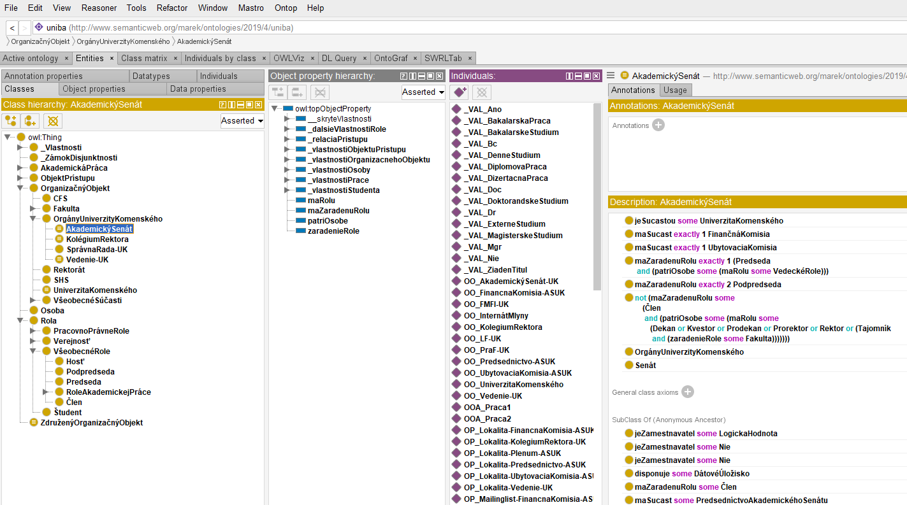
Protégé

Slide 36
OWL

